Slide 1

JORNADA DE CIERRE DE EJERCICIO 2019
Empresas Públicas Entes Públicos Fondos Fiduciarios
20-12-2019

Slide 2
Presentación de cuadros de cierre e información complementaria
FECHA LÍMITE:
28 DE FEBRERO 2020

Slide 3
Marco Normativo
Resolución de Cierre Ejercicio 2019 Res Nº 213/19 SH
Manual de Cierre de ejercicio Disp. 71/10 CGN y sus modificatorias
Pautas para la presentación del cierre de ejercicio 2019

Slide 4
Deben presentar: Cuadro 6 Cuadro 10.2, 10.2.1, 10.2.2, 10.2.3 (Ahorro Inversión Financiamiento y cuadros anexos) Estados Contables (Balance, Estado de Resultados, Estado de Evolución de Patrimonio Neto, Estado de Origen y aplicación de Fondos)
Empresas Públicas

Slide 5
Fondos Fiduciarios
Deben presentar: Cuadro 10.3, 10.3.1, 10.3.2, 10.3.3, 10.3.4 (Ahorro Inversión Financiamiento y cuadros anexos) Estados Contables (Balance, Estado de Resultados, Estado de Evolución de Patrimonio Neto, Estado de Origen y aplicación de Fondos)
Información complementaria: Denominación y saldo de los fondos, fecha y norma legal de constitución, movimientos del ejercicio que se cierra, identificación de los fideicomisarios, contrato de fideicomiso y doc. complementarios

Slide 6
Entes Públicos
Deben presentar: Cuadro 6 Cuadro 10.4, 10.4.1, 10.4.2, 10.4.3 (Ahorro Inversión Financiamiento y cuadros anexos) Estados Contables (Balance, Estado de Resultados, Estado de Evolución de Patrimonio Neto, Estado de Origen y aplicación de Fondos)

Slide 7
Excepción Art. 16 Res 213/19 SH
Aquellas entidades no incluidas en el Presupuesto Consolidado del Sector Público Nacional del ejercicio 2019 (DA 449/19) quedarán eximidos de presentar información presupuestaria (AIF)
Deben presentar los Estados Contables así como la información complementaria que solicite la Contaduría General de la Nación.

Slide 8
Carga mediante SIFEP
Se carga información general de contactos en la opción DATOS GENERALES, CUENTA AIF y ESTADOS CONTABLES
La información se ingresa mediante carga MANUAL y se deben enviar los formularios a la CGN mediante el botón ENVIAR cuando la información esté conformada
Una vez completada y guardada la carga el formulario queda en estado INGRESADO. Recordar proceder al ENVIO para que CGN pueda verlo.

Slide 9
Carga mediante SIFEP
Formulario Cuenta AIF La carga es manual. Cuando el sistema detecta que no existe formulario ingresado para el ejercicio a informar, despliega por defecto, un formulario nuevo para completar.
El formulario consta de cuatro solapas: AIF, Transferencias, Bienes y Servicios, e IRD.
Solapa AIF
Contiene el esquema Ahorro – Inversión - Financiamiento definido en la Disp 71/10 CGN
La carga se realiza en las celdas editables.
Las celdas no editables corresponden a cálculos automáticos del sistema o a los totales obtenidos por carga en las otras solapas

Slide 10
Carga mediante SIFEP
Validaciones del Sistema
No puede ser enviado si la tabla de Datos Generales está vacía.
El sistema valida la consistencia del esquema AIF, controlando el siguiente cálculo: (Ingresos Corrientes + Ingresos de Capital + Fuentes Financieras) - (Gastos Corrientes + Gastos de capital + Aplicaciones Financieras) = 0 (CERO).
El valor que se cargue para IRD en el AIF según la desagregación establecida debe coincidir con el total que se informó en la solapa IRD.
En el caso que no se cumpla con alguna de las mencionadas validaciones, el formulario no se podrá enviar al OR.

Slide 11
Carga mediante SIFEP
Formulario Estados Contables
Se debe informar a modo de resumen el detalle que se muestra en la pantalla, tanto para el ejercicio que se cierra como para el año anterior.
Además se debe adjuntar :
Balance General comparativo con el ejercicio anterior
Estado de Resultados
Estado de Evolución del Patrimonio Neto
Estado de Origen y Aplicación de Fondos
Cuadro 6
Anexos
Memorias
Notas

Slide 12
Estados de formularios en SIFEP
Ingresado
Pendiente de recepción
Recibido
Anulado
Recibido no Considerado

Slide 13
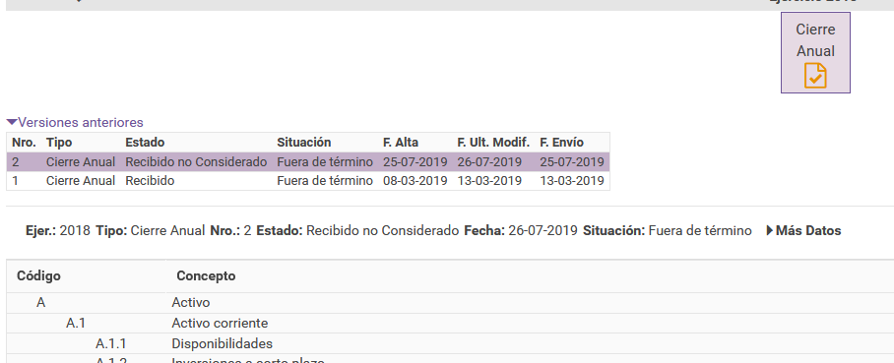
Estados de formularios en SIFEP

Slide 14
Importante
Recordar presentar entre la documentación/información adjunta a los estados contables
Participación porcentual y en pesos del Estado Nacional en su Patrimonio Neto
Ultimo estado contable auditado

Slide 15
Recordar que: las clasificaciones incluidas en la Cuenta AIF corresponden al clasificador económico del Recurso y del Gasto vigente publicado en:
http://capacitacion.mecon.gov.ar/manuales_nuevo/Presupuesto-Clasificador13.pdf

Slide 16
Devengado
Registro de Transferencias
La CGN debe consolidar y calcular el resultado del Sector Público Nacional no Financiero (eliminando operaciones entre las distintas entidades que abultan el resultado del SPNnoF)
Resolver las sucesivas observaciones de AGN en cada auditoría sobre la Cuenta de Inversión respecto de las operaciones no eliminadas.

Slide 17
Envío de observaciones - Recepción de Respuestas
Observaciones: Se enviarán por GDE si tienen GDE o el pdf por mail.
Respuestas:
Por GDE
Papel por Nota en la Mesa de Entradas de la CGN
Reemplazo de cuadros: se deberá cargar y enviar un nuevo cuadro en el SIFEP

Slide 18
¡Muchas gracias! Pueden contactarnos en sifepdaif@mecon.gov.ar

